Slide 1
Hvordan anvendes en risikostyringsproces til at opnå et acceptabelt risikoniveau i organisationen?
Noah Rosenkjær
UCL Erhvervsakademi og Professionshøjskole

Slide 2
Agenda
Risikostyringsprocessen
Etablering af kontekst,
Identifikation
Analyse
Evaluering

Slide 3
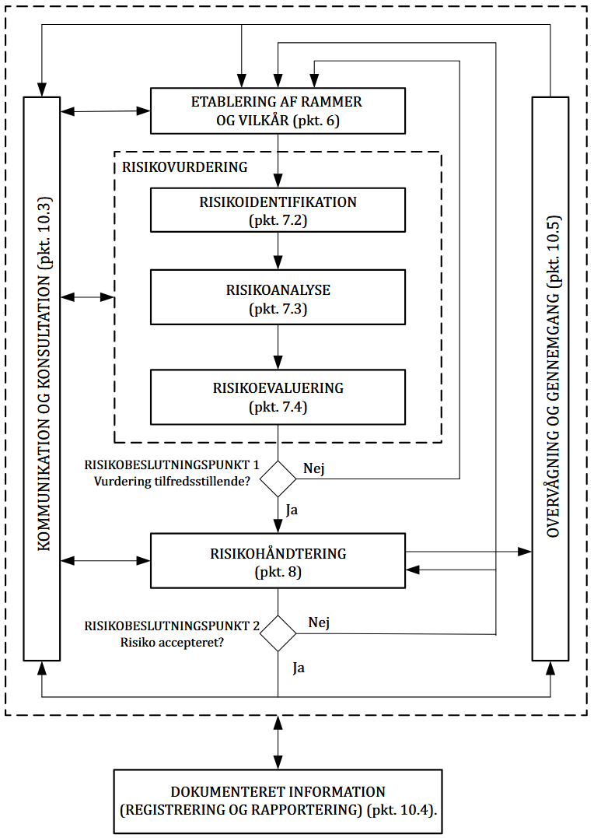
Risikostyringsprocessen
Beskyttelse af aktiver
Iterativ cyklus
Notes:
Risikostyring i cyber- og informationssikkerhed er en strategisk proces, der sikrer målrettet beskyttelse af organisationens kritiske områder. Processen følger en iterativ cyklus baseret på internationale standarder som ISO/IEC 27001 og ISO/IEC 27005 og omfatter identifikation, analyse, evaluering og håndtering af risici, der kan true organisationens målsætninger. Hvorfor er den iterative?
Fordi trusselsbilledet er dynamisk, og hele tiden ændre sig.
Virksomheden selv er også dynamisk og ændre sig hele tiden (Ændre, tilføjer og fjerne ting)

Slide 4
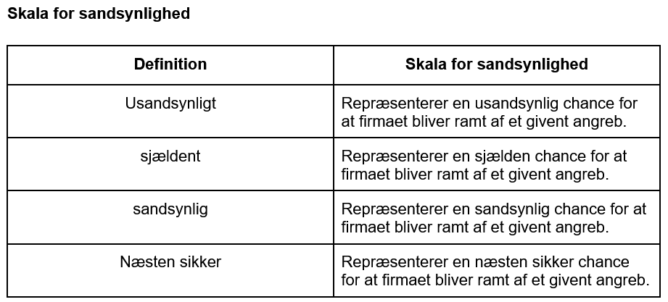
Etablering af kontekst
Baggrund
Hændelse
Interne interessenter
Eksterne interessenter
Sandsynlighed & konsekvens
Kvalitativ
Notes:
Da NordEnergiNet A/S kun står for en overvågningen af elnettet i en del af Danmark, så samarbejder de med Energinet A/S som varetager den overordnede el-infrastruktur i Danmark. En del af virksomhedens systemer er integreret med Energinets overvågnings- og planlægningssystemer, som facilitere dataudveksling i forhold til driftsdata, kapacitetsmålinger, alarmer og hændelsesinformation. Dette hjælper begge parter da, downtime på det overordnede el-net kan have effekter på det som NordEnergiNet A/S står for, og omvendt.
Interne interessenter: Afdelinger: Ledelse og bestyrelse, IT-afdeling, Drift og kontrolcenter, HR-afdeling.
Eksterne interessenter: Energinet A/S (kritisk partner), Lovgivningsmyndigheder (Datatilsynet: GDPR, Center for Cybersikkerhed: NIS2), Leverandører, Kunder (slutbrugere).

Slide 5
Risikoidentifikation
Identificer rsici
Adgang til produktionssystemer
Adgang til HR system PersonCore 365
Tilgåelse af infrastruktur
Phishing angreb
Primære aktiver
Understøttende aktiver
Risikoejere
Notes:
Primøre aktiver:
Adgang til produktionssystemer
Forretningshemmeligheder
Adgang til HR system PeopleCore 365
Medarbejderdata
Tilgåelse af infrastruktur
IT-sikkerhedskonfigurationer, adgangsregler
Phishing angreb
Forretningshemmeligheder
Understøttende aktiver: Adgang til produktionssystemer
Databasen PeopleCore 365
Adgang til HR system PeopleCore 365
Databasen PeopleCore 365
Tilgåelse af infrastruktur
Firewall regler, Adgangslister og brugerkonti
Phishing angreb
Dokumentations dokumenter
Risikoejere:
Adgang til produktionssystemer
HR og administration
Adgang til HR system PeopleCore 365
HR og administration
Tilgåelse af infrastruktur
IT-afdeling
Phishing angreb
Hele firmaet

Slide 6
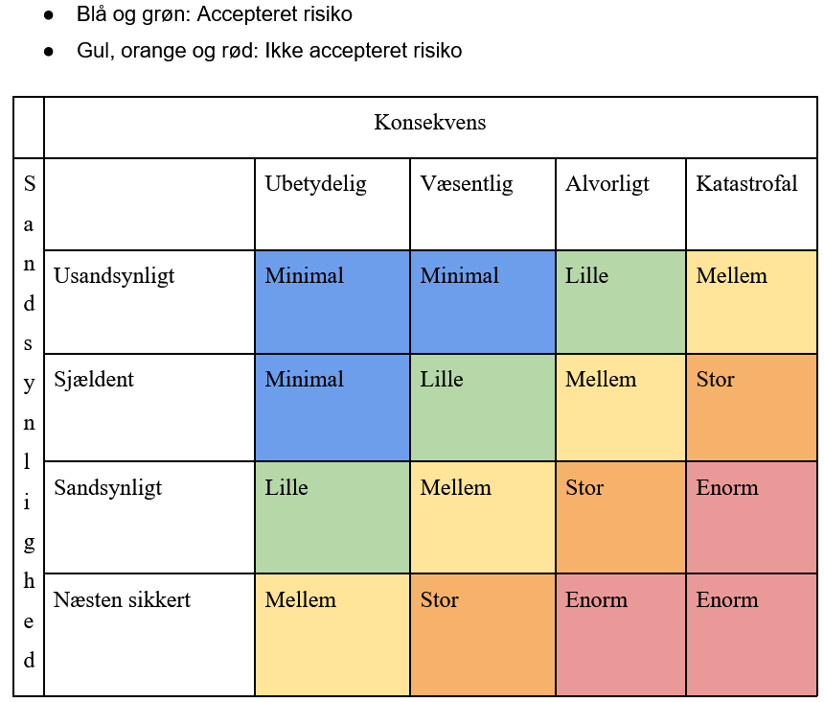
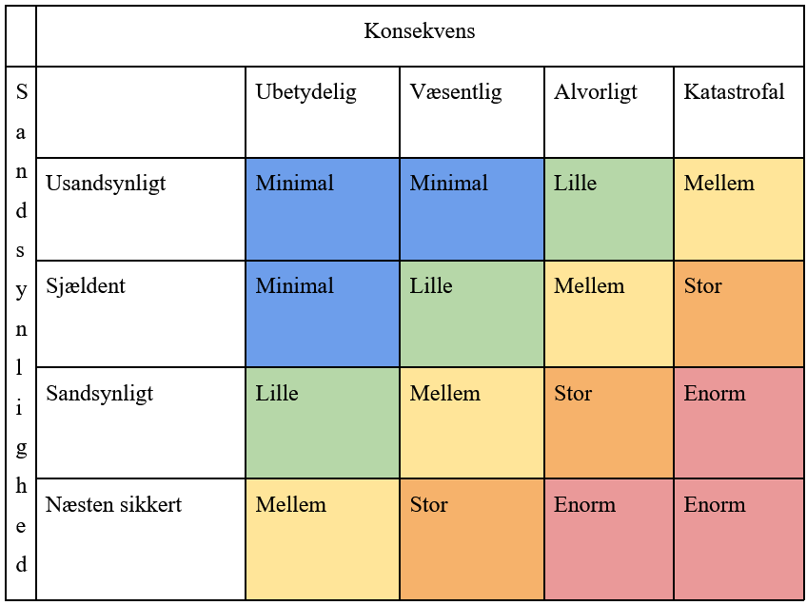
Analyse
Sandsynlighed
Næsten sikker
Konsekvens
Katastrofal
Risikoniveau
Enorm
Risikomatrix
Notes:
Accepteret risici bliver sendt til Overvågning og gennemgang for at sikre at de forbliver acceptable.

Slide 7
Risikoevaluering
Håndtering
Ændring
Fastholdelse
Undgåelse
Deling af risici
Phishing angreb
Ændring
Notes:
Der burde implementeres foranstaltninger på flere lag der sørger for at afdække et phishing-angreb. Der burde tegnes en forsikring for at minimere de økonomiske omkostninger.

